Slide 1
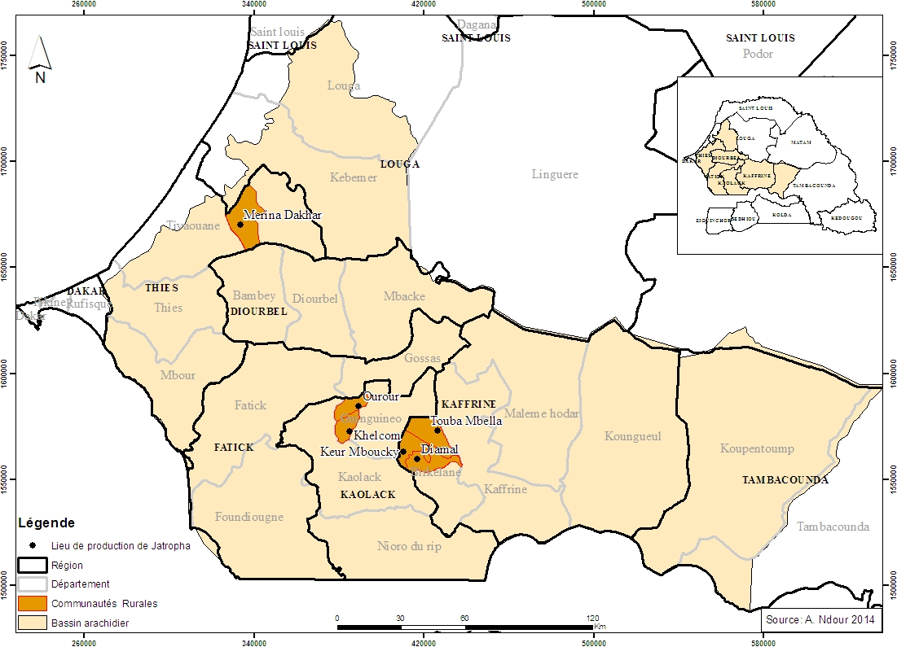
AMENAGEMENT DURABLE DU TERRITOIRE Chapitre IV : Les premières initiatives sur l’aménagement du Territoire
UNIVERSITE ALIOUNE DIOP DE BAMBEY
« L’excellence est ma constance, l’éthique ma vertu »
Dr AMINATA NDOUR DIA
Spécialiste en Aménagement du territoire; géographie des ressources énergétiques
mai 2020

Slide 2
Les premières initiatives sur l’aménagement du Territoire
Objectifs
Développer les capacités d’analyse des politiques d’aménagement et de leurs enjeux par rapport à la maitrise du territoire

Slide 3
Les premières initiatives sur l’aménagement du Territoire
Différents outils de l’aménagement
Les débuts
Outils:
de plan décennal(1958 –
1966);
Les opérations de recentrage (loi sur le domaine national 1964
Direction de l’Aménagement du Territoire (1967)

Slide 4
Les premières initiatives sur l’aménagement du Territoire
une succession de crises (écologique, politique et économique)
Des préoccupations d’aménagement du territoire.
1984 Élaboration d’un SNAT horizon 1995 (recomposition territoriale (mise en place des Communautés rurales ;
1987-1999 « l’ajustement structurel » vide total
En 96: politiques de décentralisation
Mais en 97, élaboration du plan PNAT (prémisse)

Slide 5
Les premières initiatives sur l’aménagement du Territoire
EN 2000 à nous jours reprise des outils
Mais: La macrocéphalie de Dakar est encore plus oppressante avec
l’exode rurale qui prend des proportions inquiétantes ;
L’arrière pays sombre encore dans la léthargie économique, et se vide de ses esprits et
bras valides au profit et détriment de la mégapole Dakaroise ;

Slide 6
Les premières initiatives sur l’aménagement du Territoire
La démarche sénégalaise: bonne planification stratégique
atténuer l’influence excessive de Dakar
Créer nouveaux pôles de développement à l’intérieur du pays.
NB: une nouvelle option de développement territorial axée sur la
polarisation et la métropolisation
DEPONAT 2010: Déclaration de Politique National d’Aménagement du Territoire

Slide 7
Les premières initiatives sur l’aménagement du Territoire
L’Aménagement du Territoire apparaît dans le libellé d’un Département Ministériel
(Ministère de l’Urbanisme et de l’Aménagement du Territoire) ;
L’élaboration d’un Plan de mise en oeuvre du PNAT (Programme National d’Aménagement pour la Promotion de la Solidarité et de la Compétitivité Territoriale
(PNASCOT),
• Inscription d’un Programme sur l’aménagement du territoire au PTIP en 2007 (PNASCOT : 2008 – 2010)

Slide 8
Organisation territoriale Déconcentration et Décentralisation (acte 3)
A l’occasion du Conseil national de développement des collectivités locales ( C.N.D.C.L),
Etat affirme sa volonté de promouvoir la décentralisation
Des acteurs multiples ont participé à ce projet:
L’Etat, les autorités déconcentrées, décentralisées, des partenaires au développement et des acteurs de la Société Civile,

Slide 9
Déconcentration et Décentralisation (acte 3)
Promotion de l’Acte III,
Objectif:
réforme de l’Etat,
Promotion du développement
la territorialisation des politiques publiques.
une politique de décentralisation poussée

Slide 10
Déconcentration et Décentralisation (acte 3)
l’Acte I de la décentralisation février 1972,
Le pays subdivisé en sept (7) régions, qui, à leur tour sont subdivisées en départements, les départements en arrondissements et les arrondissements en communautés rurales.
Première carte administrative après les indépendance

Slide 11
Déconcentration et Décentralisation (acte 3)
Acte II de la décentralisation
Particularité réforme de 1996
Objectif: La régionalisation,
NB: constitue une étape décisive dans la politique de décentralisation,
compétences que l’Etat transfère aux collectivités locales responsabilisées.

Slide 12
Déconcentration et Décentralisation (acte 3)
2013: Acte3 de la décentralisation
Objectif:
refondation du territoriale
développement des territoire en fonction des opportunités, des atouts et des potentialités

Slide 13
Organisation territoriale avec l'Acte III
2013: Acte3 de la décentralisation
Objectifs (suite):
responsabilisation des collectivités territoriales
Participation des populations.
meilleure territorialisation des politiques publiques
Compétitivité des territoires.

Slide 14
Organisation territoriale(acte 3)
Objectif (suite)
pôles de développement
Développement en fonction des compétences générales et spécifiques

Slide 15
Organisation territoriale (acte 3)
Objectifs (suite):
la cohérence territoriale
la planification des compétences réforme de la gouvernance,
réhabilitation de la déconcentration ; La modernisation de la gestion publique territoriale
réforme résolue des finances locales
et une promotion des ressources humaines de qualité,
revalorisation du personnel

Slide 16
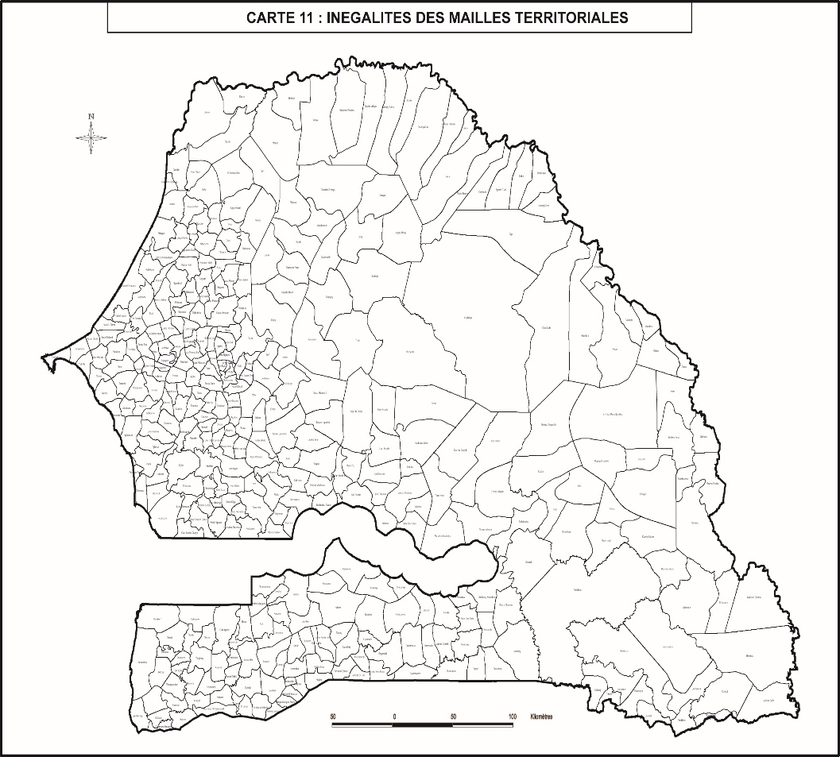
Les anomalies du découpage territorial sont à la fois une cause et une conséquence des disparités de développement entre les régions au point de vue démographique et économique
Superficie du Sénégal (km²) | 196 176
Population du Sénégal | 12 855 153
Densité moyenne | 65,5
PIB (2009) en milliards CFA | 6 023
Part Dakar dans le PIB (55 %) en milliards CFA | 3312
Nombre de régions | 14
Taille moyenne des régions (km²) | 14013
Taille de la région la plus petite (Dakar km²) | 547
Taille de la région la plus grande (Tambacounda km²). Elle est 77 fois plus grande que Dakar, 8 fois plus grande que Diourbel et 7 fois plus grande que Kaolack | 42564
Nombre de Départements | 45
Taille moyenne des Départements (km²) | 4359
Taille du Département la plus petite (Guédiawaye km²) | 12
Taille du Département la plus grande (Goudiry km²) | 15736
Nombre de Communautés Rurales | 385
Taille moyenne des Communautés Rurales (km²) | 530
Taille de la Communauté Rurale la plus petite Darou Nahim (Diourbel km²) | 35
Taille de la Communauté Rurale la plus grande Oudalaye (Matam km²). Cette CR est 17 fois plus grande que la région Dakar et est plus grande que les Régions de Diourbel, Kaolack, Thiès, Fatick, Sédhiou, Ziquinchor | 9794

Slide 17
REFONDER LES TERRITOIRES EN FAISANT EMERGER DES ENTITES VIABLES
ETAT
Pôles-Territoire
Départements
BASES : Communes Urbaines et Communes Rurales

Slide 18
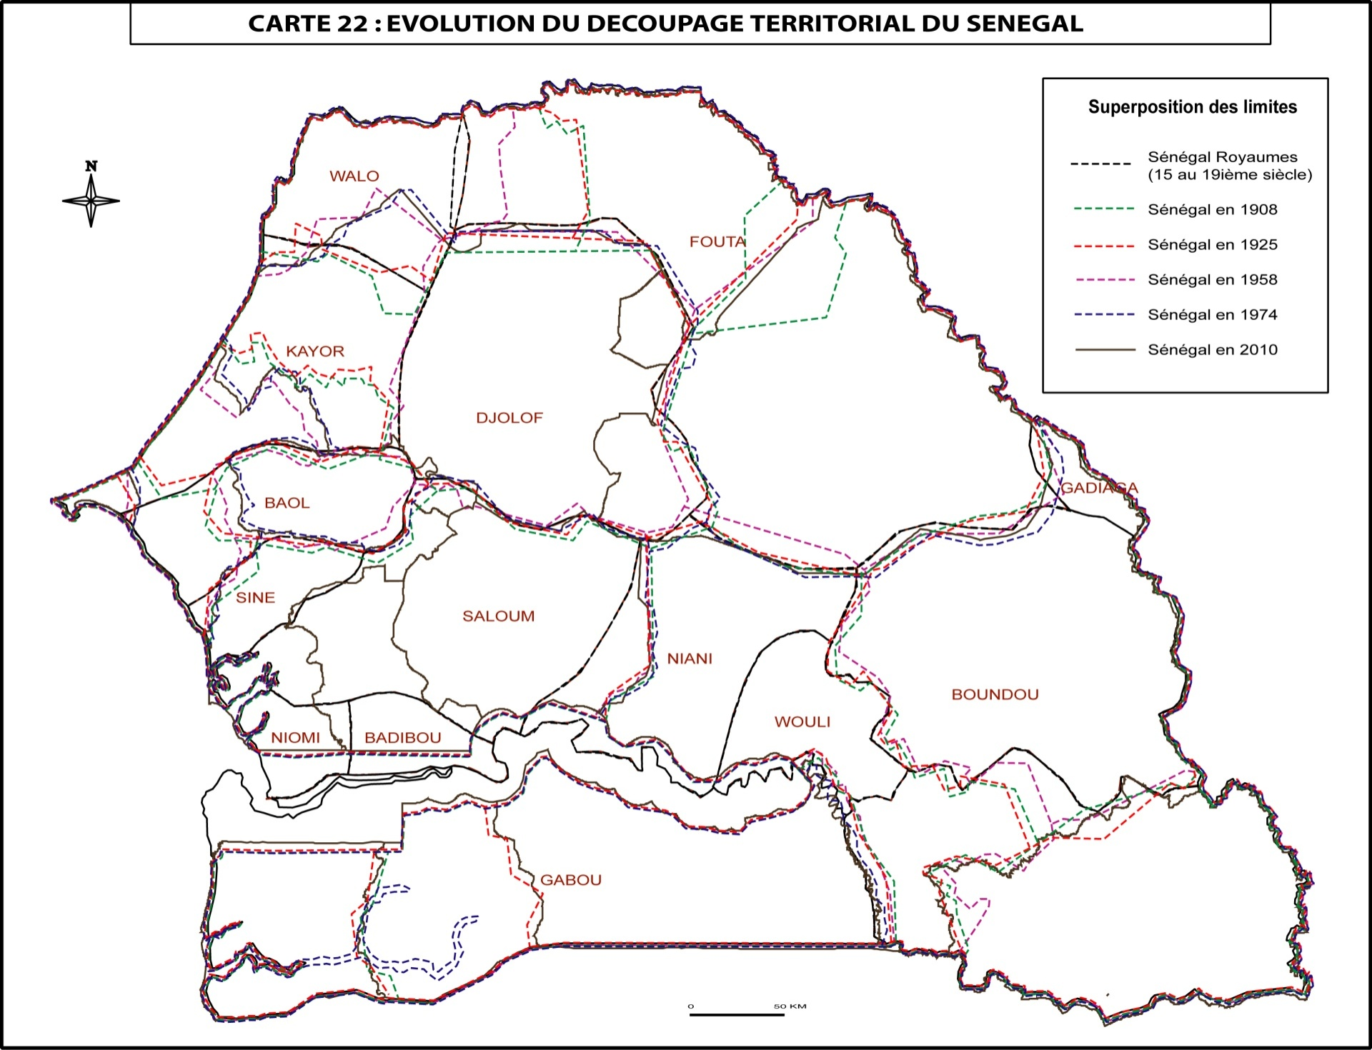

Slide 19
La région urbaine de Dakar ;
La région pivot central ;
La région nord ;
La région spécifique sylvo-pastorale ;
La région centre- ouest ;
La région sud ;
La région du Sénégal-oriental ;
La région sud-est.
Déconcentration et Décentralisation (acte 3)

Slide 20
TERRITORIALISATION DES POLITIQUES
ÉTAT
Rôle renforcé dans le cadre de la décentralisation
Moteur dans l'articulation mise en œuvre des politiques
Schéma d’aménagement stratégique
7 TERRITOIRES
Président élu
Assemblée territoriale
Collectivité assise sur un espace
éco-géographique permettant de jouer un rôle dans le développement du Sénégal
et de ses territoires
Contractualisation
Regroupement de départements
Territorialisation des politiques publiques
Départements
Schéma de cohérence territoriale
Contractualisation
Commune urbaine
et rurale
Schémas sectoriels
Contractualisation

Slide 21
Conclusion Le développement
NB: équilibre
nécessité de répondre aux besoins des êtres humains
nécessité de préserver équité territoriale planète

